Slide 1
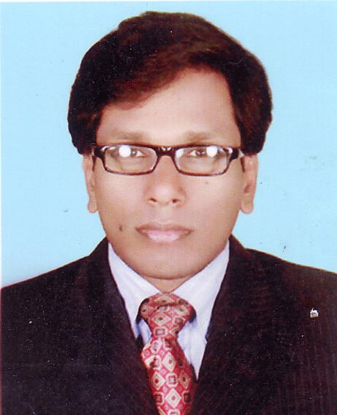

Slide 2
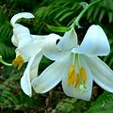
সবাইকে শুভেচ্ছা

Slide 3
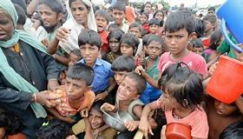
নুরুল ইসলাম সিকদার
প্রভাষক,অর্থনীতি
রাজাবাড়ী ডিগ্রি কলেজ
মির্জাপুর, টাঙ্গাইল।
মোবাইলঃ০১৭১৬৪৮২৯৩৫
বিষয়ঃঅর্থনীতি
সময়ঃ৫০ মিনিট

Slide 4
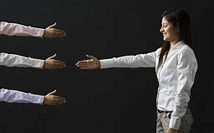
নিচের ছবিটির দিকে লক্ষ্য করি।

Slide 5
চাহিদা

Slide 6
শিখনফল
১। চাহিদা কী তা বলতে পারবে।
২। চাহিদার কয়টি বয়শিষ্ট এব কি তা লিখতে পারবে।
৩।চাহিদা বিধির ব্যতিক্রমগুলো কি কি তা লিখতে পারবে।
৪।চাহিদা সূচী ও চাহিদা রেখা চিত্রের মাধ্যমে বর্ণনা করতে পারবে।

Slide 7
চাহিদা
সাধারণ অর্থে চাহিদা বলতে কোন কিছু পাওয়ার ইচ্ছা বা আঙ্খাকাকে বোঝায়।

Slide 8
চাহিদা
কিন্তু অর্থনীতিতে চাহিদা বলতে তিনটি বওয়শিষ্ট্যকে নির্দেশ করে। যেমন ঃ ১। কোন দ্রব্য পাওয়ার আকাঙ্কক্ষা ।
২। দ্রব্যটি ক্রয়ের সার্ম্থ।
৩। অর্থ ব্যয়ের ইচ্ছা ।
যেমনঃ একজন ভিক্ষুকের ঘোড়ায় চড়ে ভিক্ষা করার ইচ্ছা চাহিদা হবে না । কারন ভিক্ষুকের ঘোড়া ক্রয়ের সামর্থ্য নেই।
কিন্তু অর্থনীতিতে চাহিদা বলতে তিনটি বওয়শিষ্ট্যকে নির্দেশ করে। যেমন ঃ ১। কোন দ্রব্য পাওয়ার আকাঙ্কক্ষা ।
২। দ্রব্যটি ক্রয়ের সার্ম্থ।
৩। অর্থ ব্যয়ের ইচ্ছা ।

Slide 9
প্রামাণ্য সংঙ্ঘা
অর্থনীতিবিদ বেনহাম এর মতে, কোন নির্দিষ্ট সময়ে ক্রেতা বিভিন্ন দামে একটি দ্রব্যের যে পরিমাণ ক্রয় করতে প্রস্তুত থাকে তাকে চাহিদা বলে।
কিন্তু অর্থনীতিতে চাহিদা বলতে তিনটি বওয়শিষ্ট্যকে নির্দেশ করে। যেমন ঃ ১। কোন দ্রব্য পাওয়ার আকাঙ্কক্ষা ।
২। দ্রব্যটি ক্রয়ের সার্ম্থ।
৩। অর্থ ব্যয়ের ইচ্ছা ।

Slide 10
প্রামাণ্য সংজ্ঞা ইংরেজীতে
“Demand for anything at a given price , is the amount of it which will be bought per unit of time at the price. R. F. Benham

Slide 11
চাহিদা বিধি
যে বিধির সাহায্যে কোন নির্দিষ্ট সয়ময়ে কোন দ্রব্যের বাজার দামের সাথে তার চাহিদার পরিমানের সম্পর্ক ব্যাখ্যা করা হয় , তাকে চাহিদা বিধি বলে।
কিন্তু অর্থনীতিতে চাহিদা বলতে তিনটি বওয়শিষ্ট্যকে নির্দেশ করে। যেমন ঃ ১। কোন দ্রব্য পাওয়ার আকাঙ্কক্ষা ।
২। দ্রব্যটি ক্রয়ের সার্ম্থ।
৩। অর্থ ব্যয়ের ইচ্ছা ।

Slide 12
শর্ত
এখানে অন্যান্য অবস্থা স্থির থাকতে হবে।
যেমনঃ সময়,আয়, সম্পর্কিত দ্রব্যের দাম,রুচি,বিজ্ঞাপন,সরকারের ভূমিকা ইত্যাদি স্থির থাকতে হবে।

Slide 13
চাহিদা সমীকরণ থেকে বিধি( গাণিতিক)
D = a - bp
মনে করি,
D=চাহিদা
a=ধ্রবক
b= পরামিতিক ধ্রবক বা ঢাল
p=দাম

Slide 14
সূচি থেকে চাহিদা বিধিঃ মনে করি, D=10-2p
টাকা
চাহিদা
1 টাকা
8 একক
2 টাকা
6 একক
3 টাকা
4 একক

Slide 15
টাকা
চাহিদা
রেখা চিত্রের সাহায্যে উপস্থাপন
1 টাকা
8 একক
2 টাকা
6 একক
3 টাকা
4 একক
চিত্রে OX অক্ষে চাহিদা OY দাম দেখানো হল । সূচিতে বিভিন্ন দামে দ্রব্যের যে , বিভিন্ন পরিমাণ পাওয়া যায় সে বিন্দুসমূহa-,b,ও cচিত্রে রুপ দেওয়া হল। চিত্রে , দ্রব্যের দাম যখন ১ টাকা তখন চাহিদা ৮ একক এর মিলিত বিন্দু a। আবার দাম যখন ২ টাকা চাহিদা তখন ৬ একক এর মিলিত বিন্দু b। দাম যখন ৩ টাকা চাহিদা তখন ৪ একক এর মিলিত বিন্দু c। a b c বিন্দু যোগ করে DDরেখা পাওয়া যায়।এই DDরেখাই চাহিদা রেখা ।চাহিদা রেখা বাম দিক হতে ডানদিকে নিম্নগামী । কারন দাম বাড়লে ,চাহিদা কমে , দাম কমলে চাহিদা বাড়ে । ইহা চাহিদা বিধি কার্যক্র হওয়াকে নির্দেশ করে ।
y
price
D
3
c
b
2
a
1
D
o
x
4
6
8
Demand

Slide 16
চাহিদা বিধির ব্যতিক্রম
সাধারণত চাহিদা বিধিতে দাম ও চাহিদার প্রিমানের মধ্যে যে বিপরিত সম্পর্ক বিদ্যমান তা প্রকাশ পায় । তবে কিছু কিছু ক্ষেত্রে চাহিদা বিধির ব্যতিক্রম লক্ষ করা যায় ।
১ । গিফেন দ্রব্যঃ স্যার রবার্ট গিফেন ১৮৪০ সালে আইরিশ কাষকদের আচরণ পর্যবেক্ষ্ণ করে মত প্রকাশ করেন , অত্যন্ত নিম্ন আয় সম্পন্ন পরিবারের মূল খাদ্যদ্রব্যের ক্ষেত্রে দাম ও চাহিদার মধ্যে সমমূখী সম্পর্ক বিরাজ করে। তাই তার নাম অনুসারে এই দ্রব্যের নাম গিফেন দ্রব্য ।
২ । ভেবলেন দ্রব্য বা বিলাস জাতীয় দ্রব্য ঃ বিলাস জাতীয় দ্রব্যর ক্ষেত্রে দাম ও চাহিদার ক্ষেত্রে সমমূখী সম্পর্ক বিরাজ করে । সমাজে বিত্তশালী ব্যক্তিদের মধ্যে প্রদর্শন মমোভাবের কারণে , মর্যাদা ব্রদ্ধির লক্ষে এ প্রকার ব্যতিক্রম ঘটে । যেমন , সব্রর , হীড়া, এসব জিনিসের ক্ষেত্রে এ ধরনের প্রভাব লক্ষ করা ্যায় ।
৩ । অভ্যাস ও রুচির পরিবর্তন ঃ অভ্যাস ও রুচির পরিবর্তনে দ্রব্যের দাম ব্রদ্ধিতে বা হ্রাসে চাহিদার ব্রদ্ধি বা হ্রাস পেতে পারে ।
৫ । আয়ের পরিবর্তন ঃ
৬ । অবস্থানগত কাওরণ ঃ
৭ । নিত্য প্রয়জনিয় দ্রব্য ঃ
ইত্যাদি

Slide 17
একক কাজ
ব্যক্তিগত চাহিদা হতে বাজার চাহিদা অঙ্কন কর ।

Slide 18
দলগত কাজ
১। ব্যক্তিগত চাহিদা উদাহরণের মাধ্যমে সমীকরন তেরী কর ।
২। বাজার চাহিদার সূচী ও চিত্র অঙ্কন কর ।

Slide 19
বাড়ীর কাজ
চাহিদা বিধির ব্যতিক্রমগুলো খাতায় লিখে আনবে ।
চাহিদা সমীকরণ থেকে সূচী ও চিত্র করে আনবে ।
P = 20 - $\frac{1}{4}$ Q যেখানে , p= দাম ,Q= চাহিদা ।

Slide 20
মূল্যায়ন
চাহিদা কি
চাহিদা বিধির ব্যতিক্রমগূলো কি কি
চাহিদার শর্তগুলো কি কি

Slide 21
ধন্যবাদ,ভালো থাক।

